Slide 1
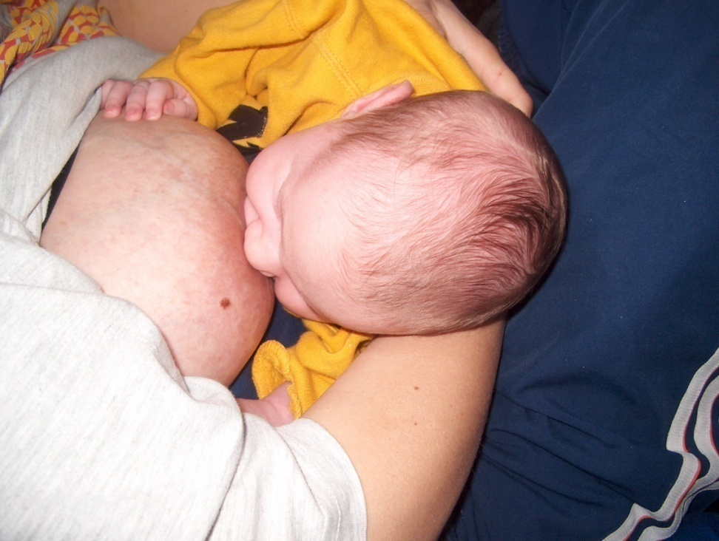
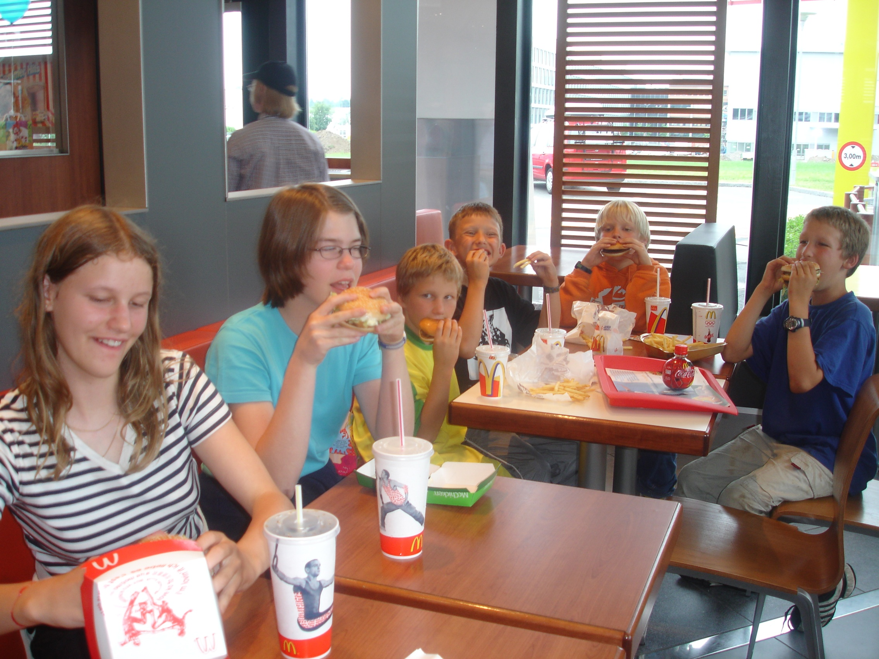
Von der Brust zum Big Mac
Stillen, Ernährung und Gewichtsverlauf
Weltstillwoche 2013: Interdisziplinäre Fachtagung:
«Prävention durch Stillen – Platz dem Stillen»
26. September 2013 in Teufen AR
Gabi Eugster, MAS Ernährung und Gesundheit ETH

Slide 2
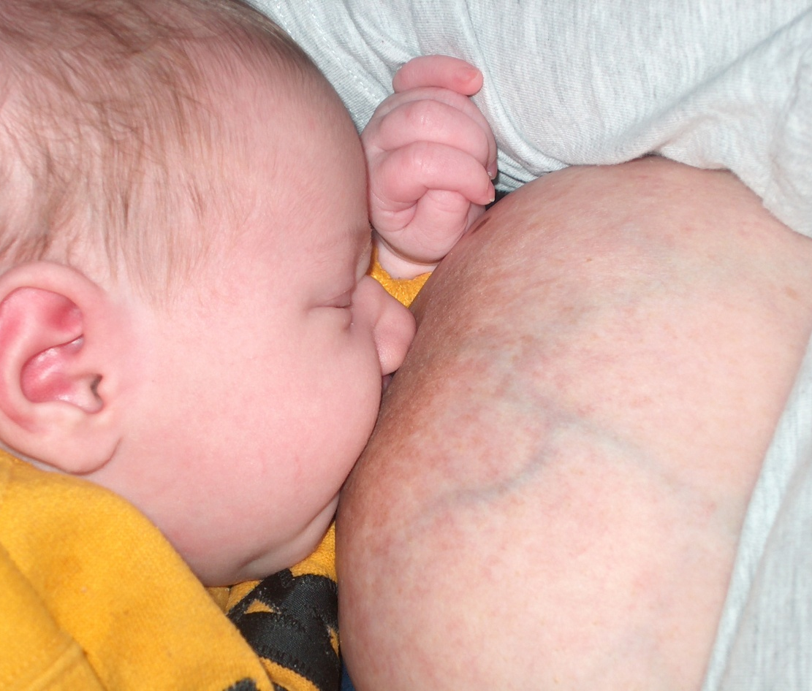
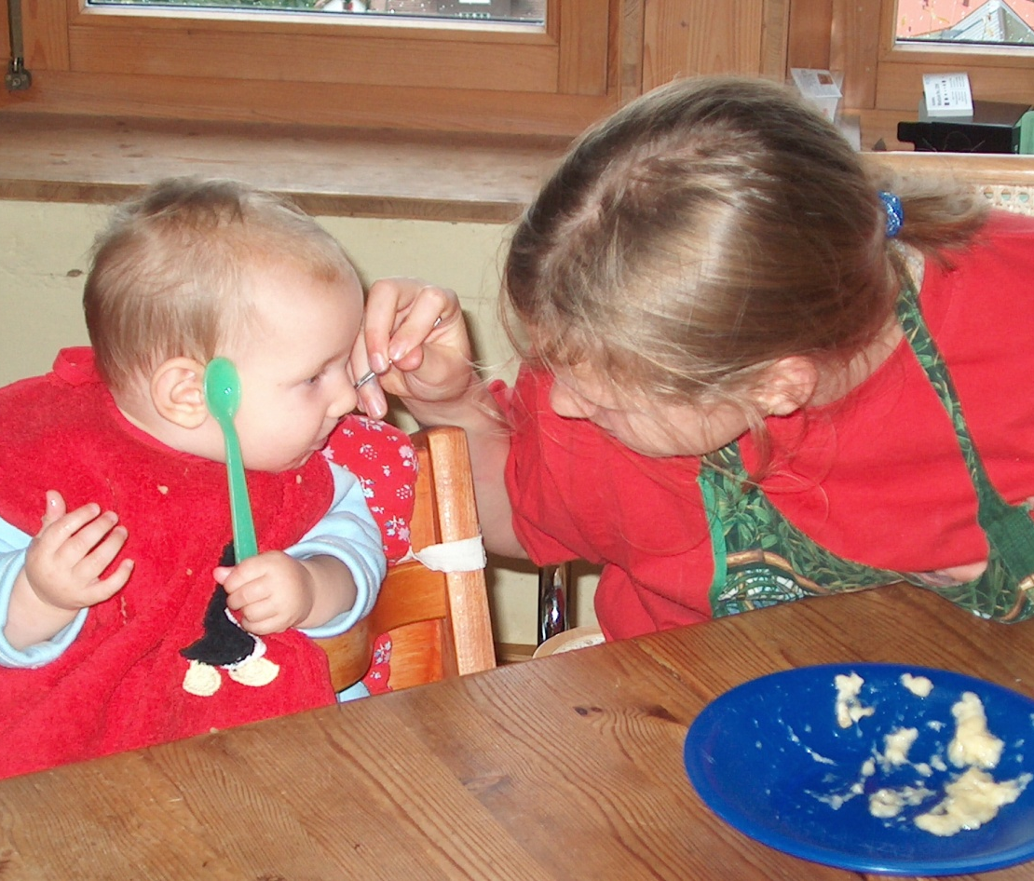
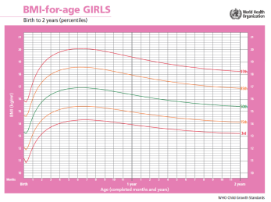
Breast is best
Prägung des Geschmacks
  Schwangerschaft
  Stillzeit
  Einführung der B(r)eikost
Gewichtsverlauf:
Von Perzentilen und Übergewicht

Slide 3
Breast ist best!
bester Start ins Leben.
optimale Zusammensetzung der Muttermilch: Deckt die Ernährungsbedürfnisse der ersten sechs Monaten.
enthält bioaktive Substanzen: Enzyme, Immunglobuline, Wachstumsfaktoren, usw.
schützt vor Krankheiten und Allergien.
Gewöhnt Kind an kulturübliche Nahrung.
schenkt Geborgenheit.
ist kostengünstig und praktisch.
usw., usw.
Aber im Zentrum steht…

Slide 4
…der Instinkt des Kindes
Jedes Baby kommt mit einem angeborenen Instinkt zur Welt.
Das Baby weiss, wie viel Nahrung es braucht.
Das Baby signalisiert, wann es Hunger hat und wann es satt ist.
Stillen nach Bedarf schützt den kindlichen Instinkt.
Diesen Instinkt gilt es (möglichst lange) zu erhalten!

Slide 5
Ernährungsgewohnheiten werden (auch) von aussen geprägt
Prägung des Geschmacks
Prägung im Mutterleib und während Stillzeit
Prägung in früher Kindheit (Beikosteinführung)
Prägung des Stoffwechsels
Fetale Programmierung

Slide 6
Schwangerschaft
Die erste Prägung geschieht schon im Mutterleib

Slide 7
Schwangerschaft:
Erstes Geschmackstraining
Geruchs- und Geschmacksstoffe diffundieren in Fruchtwasser.
→ Versuchspersonen konnten den Geruch von Knoblauch sowie von Kümmel und Curry wahrnehmen.

Slide 8
Schwangerschaft:
Erstes Geschmackstraining
Fötus entwickelt sehr früh Geruchs- und Geschmackssinn.
Neugeborene im Alter von 3 Tagen kennen Geschmack und Geruch des Fruchtwassers ihrer Mutter und bevorzugen diesen (3).

Slide 9
Schwangerschaft:
Erstes Geschmackstraining
Babys, deren Mütter während der Schwangerschaft Karottensaft getrunken haben, akzeptierten in der Phase der Beikost Karottenmus eher (4).
Aber: Das ist keine „Methode“
mit „Erfolgsgarantie“!

Slide 10
Stillzeit
Muttermilch verändert den Geschmack

Slide 11
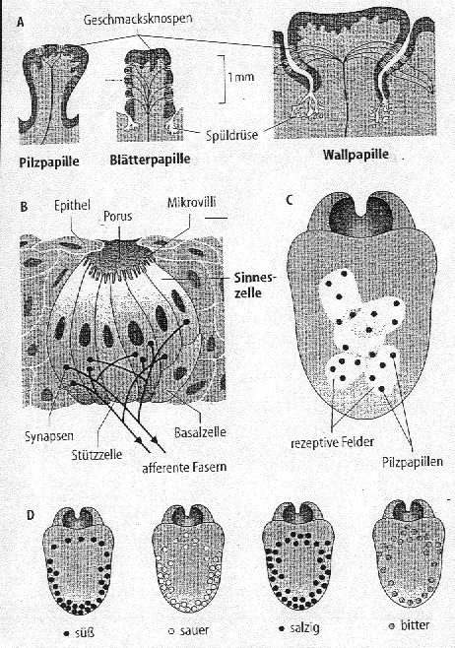
Angeborene Geschmacks- präferenzen
Vorliebe für süss
Vorliebe für salzig
Vorliebe für Fett als Geschmacksträger
Abneigung gegen bitteren Geschmack

Slide 12
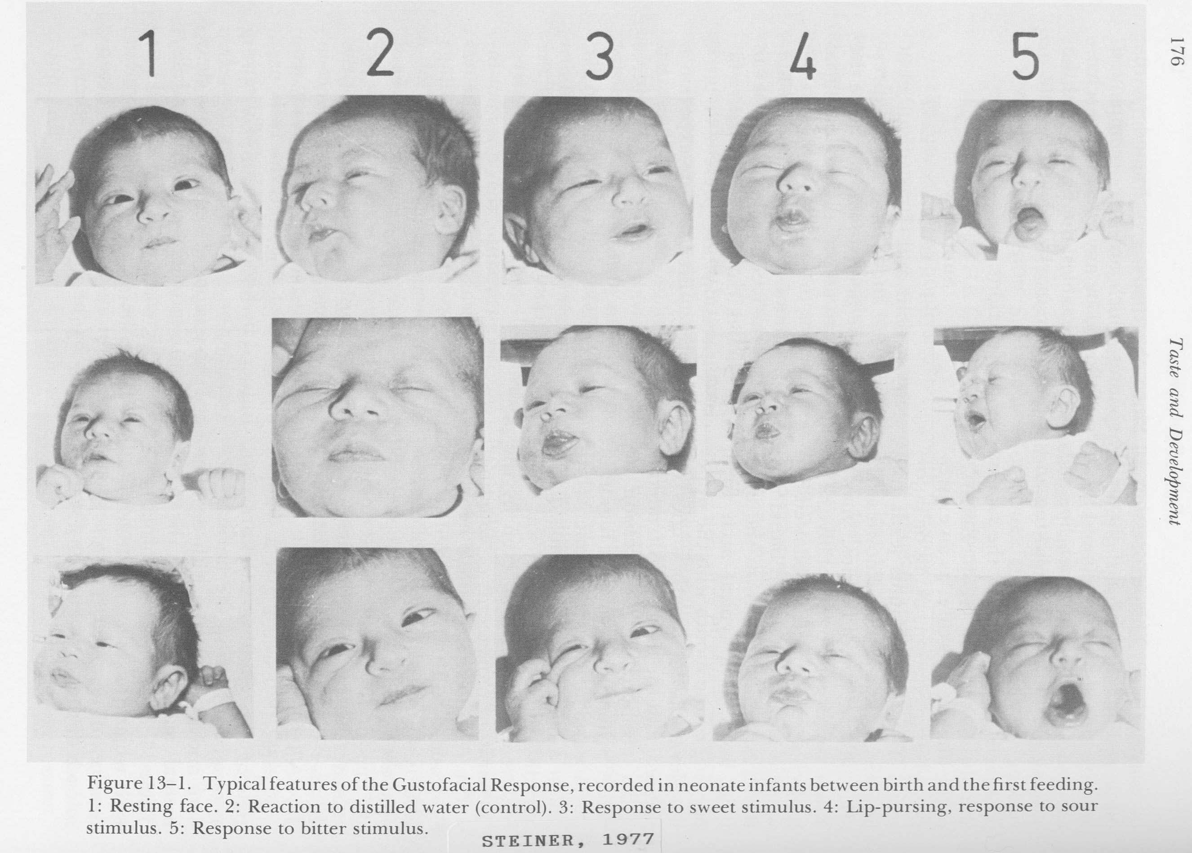
rest water sweet sour bitter

Slide 13
Muttermilch schmeckt vertraut
Muttermilch nimmt Geschmack und Geruch der mütterlichen Nahrung an.
Muttermilch schmeckt deshalb
„ähnlich“ wie Fruchtwasser und
damit vertraut.
Neugeborene bevorzugen den
Geruch von Muttermilch.
Auch Flaschenkinder bevorzugen
in den ersten Lebenstagen den
Geschmack von Muttermilch.

Slide 14
Muttermilch schmeckt anders
Viele Geruchs- und Geschmackskomponenten der mütterlichen Nahrung erscheinen in der Muttermilch wieder. Untersucht sind:
  Knoblauch
  Alkohol
  Mint Vanille

Slide 15
Muttermilch schmeckt anders
Babys essen später vielseitiger, wenn sie schon in der Stillzeit mit verschiedenen Geschmackseindrücken konfrontiert werden.
→ gestillte Babys, die schon Beikost bekamen, assen mehr Pfirsiche und Bohnen, wenn die Mütter diese Speisen zu sich nahmen.

Slide 16
Negative Prägung
Ratten bevorzugten „Junk-Food“,
wenn ihre Mutter während der
Schwangerschaft und Stillzeit
„Junk-Food“ gefüttert wurde.
                Babys, die während Schwangerschaft
                und Stillzeit Tabakrauch ausgesetzt
                waren, rauchten später häufiger.

Slide 17
Beikost
Erste feste Nahrung prägt geschmacklich und sozial

Slide 18
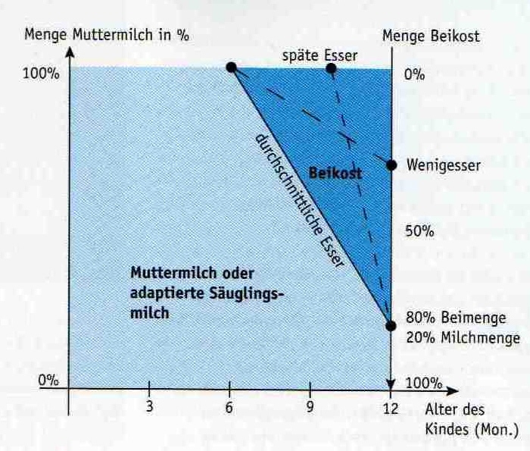
„Bei-Kost“ ≠ Hauptkost
Aus Gabi Eugster: „Babyernährung gesund&richtig“

Slide 19
„Bei-Kost“ ≠ Hauptkost
Muttermilch bleibt das wichtigste Lebensmittel im ersten Lebensjahr.
Feste Nahrung ergänzt Muttermilch.
Muttermilch gibt Energie und Geborgenheit.
Nicht gestilltes Kind braucht
Flaschenmilch („schlechte“
Kopie).
WHO empfiehlt 2 Jahre zu stillen.
Individuell optimale Lösung:
Vor, nach oder zwischen den
Mahlzeiten stillen.

Slide 20
„Natürliche“ Nahrung für den Menschen
Der Mensch ist ein Omnivore
Grosse Anpassungsfähigkeit an Nahrungsangebot der Umgebung
Grosse kulturelle Unterschiede
Kulturelle Unterschied zeigen sich auch bei der Einführung der Beikost.

Slide 21
„Ich bin bereit“
Baby zeigt, dass es essen möchte.
Baby „verschlingt“ Essen der Eltern mit den Augen und versucht Essen zu erhaschen.
Baby sitzt mit Unterstützung aufrecht und hält den Kopf selbst.
Baby öffnet den Mund, nimmt den Brei mit der Zuge auf und schluckt.
Baby zeigt Sättigung durch Verweigerung.
Baby hat mehr Hunger.

Slide 22
Karotten, Kürbis oder Bananen
Gute Nahrungsmittel für den Breistart: Banane, gekochte Kartoffeln, Karotten, Kürbis oder Zucchini, Avocado.
Nur ein Lebensmittel in den ersten Brei!
Bei Gemüse etwas Pflanzenöl beigeben.
Kein Salz oder Zucker (oder sonst was zum Brei geben).
Wann der erste Brei serviert wird und welcher es ist, darf individuell verschieden sein.

Slide 23
Vielseitige
Ernährung
Eine vielseitige Ernährung
garantiert die Versorgung mit
einer Vielzahl von Makro- und
Mikronährstoffen.
Menschen, die sich vielseitig
ernähren, haben einen besseren
Ernährungsstatus.
Prävention vor ernährungs-
bedingten Krankheiten.
→ Ziel der „Prägung“: Hinführen des Kindes zu einer vielseitigen und gesunden Ernährungsweise.

Slide 24
Vielfalt versus
Einheitsbrei
Gestillte Kinder kennen schon viele Geschmacksnuancen und akzeptieren deshalb häufig einen vielfältigeren Speiseplan.
Je vielfältiger der Speiseplan in den ersten Beikostmonaten ist, desto vielfältiger wird der Speiseplan in späteren Jahren sein.
Ein vielfältiges Nahrungsangebot ist von Vorteil
→ Am Anfang alle 3-4 Tage ein neues Nahrungsmittel anbieten.

Slide 25
Neophobie
Was das Baby nicht kennt, das isst es nicht.
Studien zeigen: Ein neues Nahrungsmittel muss bis zu
10 Mal versucht werden, bevor es akzeptiert wird.
Nicht zu früh aufgeben – aber gelassen bleiben.

Slide 26
Fertigbrei und Kindernahrungsmittel
Gläschenbrei und Fertigbrei sind standardisiert.
Praktisch keine Variation des Geschmackes.
Kindernahrungsmittel und Juniormenüs können Aromastoffe und Geschmacks-verstärker enthalten.
Kindernahrungsmittel enthalten häufig viel Zucker.
→ Prägung auf spätere (Fertig-)Gerichte aus der Industrie

Slide 27
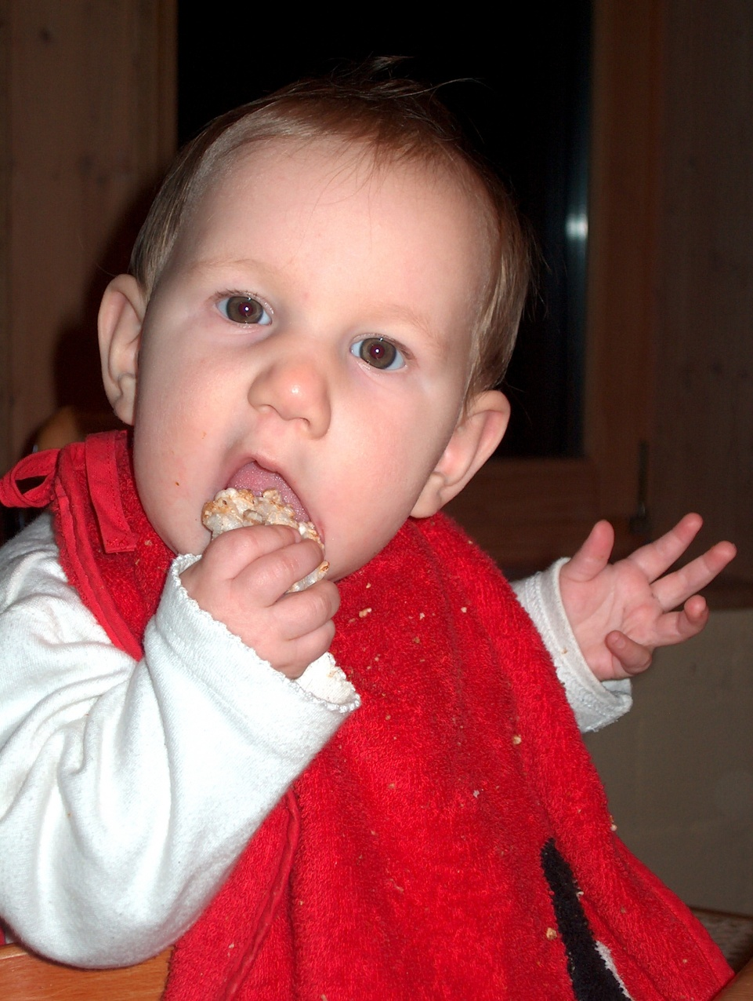
„Ich will keinen Brei“
Nicht wenige Kinder mögen keinen Brei, sind aber trotzdem für feste Kost bereit.
Die meisten Babys mögen Fingerfood.
Babys möchten die Welt (und das Essen) mit den Fingern be-greifen → wichtige Sinneserfahrung.
Gute Knabbereien: Gekochte Gemüsestücke, Reiswaffeln, weiche Früchte, Brot, usw.

Slide 28
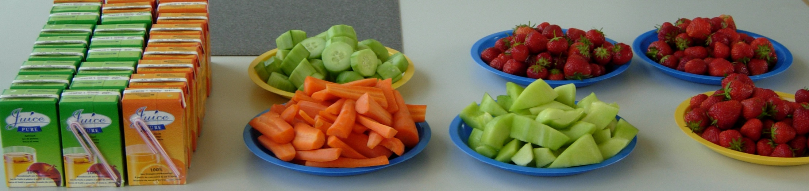
Knabbern gewöhnt an späteres Essen
Kinder sollen möglichst früh das kulturell, familieninterne Essen kennen lernen.
Knabbern ist der erste Schritt an den Familientisch.
Das Kind gewöhnt sich knabbernd an neue Speisen.

Slide 29
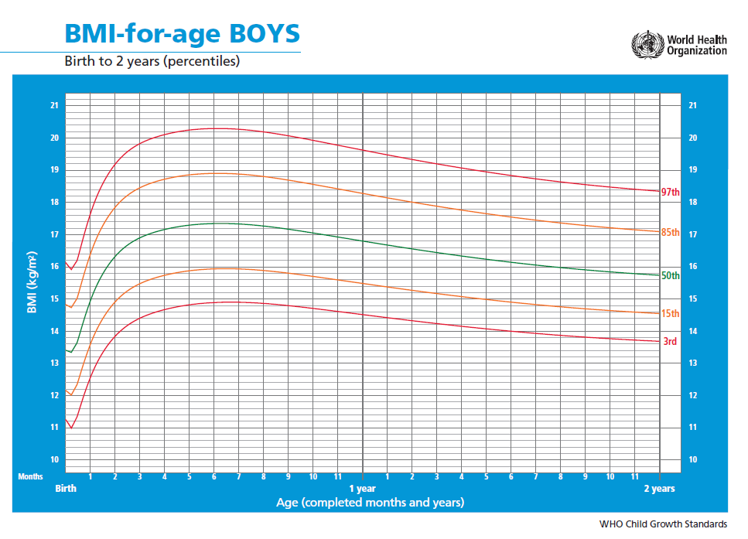
Gewichts-verlauf
Von Perzentilen und Übergewicht

Slide 30
Liebe geht durch den Magen
Füttern des Kleinkindes beeinflusst Beziehung
Oft gibt es Lob für „gutes,
unkompliziertes“ Essen
  Viel essen ist gut!
Risiko: Schlecht zunehmende Kinder
Der leer gegessene Teller als Bumerang!
Zwang ist die grösste Ess-
Erziehungs-Sünde.

Slide 31
Essen im Überfluss
Heute ist Essen:
Ernährung
Genuss
Entfremdung
Prestige
Lebensgefühl
Trend
Gesundheit
Schlechtes Gewissen
Gesellschaftsthema
...

Slide 32


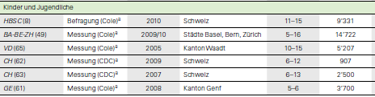
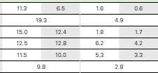
Übergewicht bei Kindern in der Schweiz
Quelle: 6. Schweizerischer Ernährungsbericht, 2012

Slide 33
Ernährung

Slide 34

Gewichtsverlauf

Slide 35
Eltern in ihrer Kompetenz stärken
Familiäres Übergewicht kommt nicht nur von den Genen.
Erziehungs- und Bewegungsstil beeinflusst Ernährungsverhalten
nachweislich: autoritativer
Erziehungsstil schneidet
am besten ab!
Freude am Essen: Vorbild
von Mama und Papa,
Schwester und Bruder.
Gutes Angebot und
Vorbild tragen
langfristig.

